Slide 1


Unit 1 Li Ming Goes to Canada
Lesson 5 In the Living Room
WWW.PPT818.COM

Slide 2



课前热身
Let's sing !
It's twelve o'clock
Dickety tackety tack. I just saw a cat.
Dickety tackety toe. It's twelve o'clock, you know.
Dickety tackety tack. I just heard a snap.
Dickety tackety toe. He caught a mouse, you know.
滴答，滴答，滴答。我刚才看见了一只猫。
滴答，滴答，滴答。十二点钟了，你知道的。
滴答，滴答，滴答。我刚才听到了啪嗒声。
滴答，滴答，滴答。他抓住了一只老鼠，你知道的！
2

Slide 3
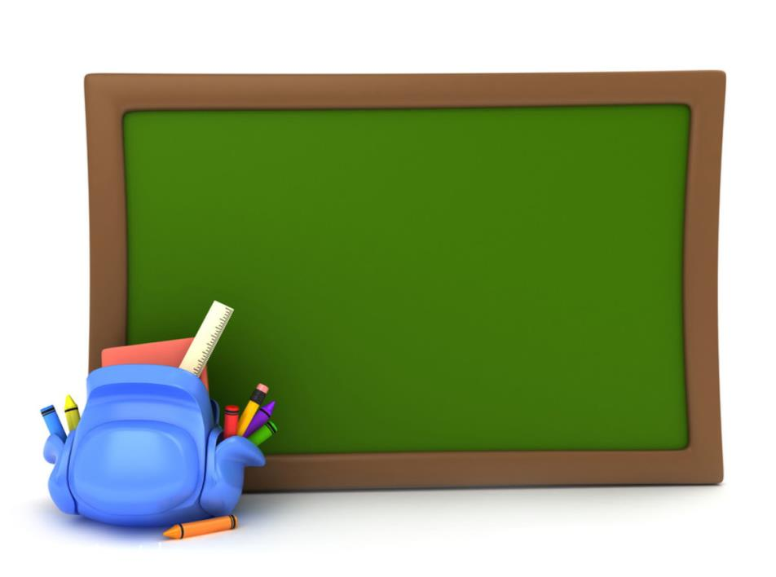

课前热身
words: dinner,dirty,lunch
sentences:
1.What's for dinner?
2. Let's help my mother make dinner.

Slide 4
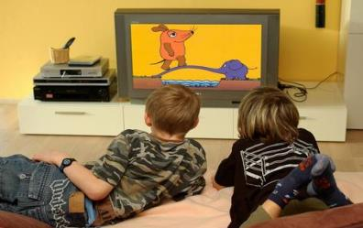
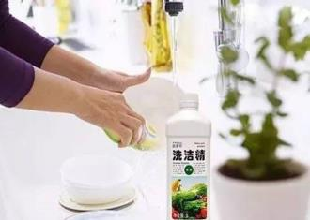
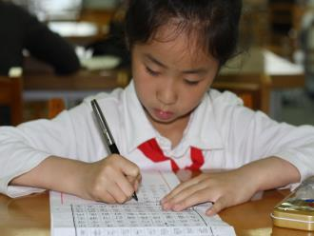

话题导入

Slide 5
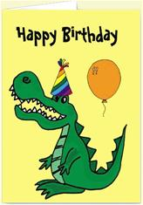

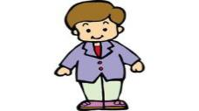

新词展示
card /kɑːd/ (名词)纸牌;卡片
1
Mr. /ˈmɪstə(r)/ (名词)先生(用于男子的姓氏或姓名前)
2
Mrs. /ˈmɪsɪz/ (名词)夫人;太太(用在已婚女子的夫姓或夫的姓名前)
3

Slide 6
新词展示
them /ðəm/ (代词)他(她、它)们(they的宾格形式)
4
him /hɪm/ (代词)他(he的宾格形式)
5
6
me /mi/ (代词)我(I的宾格形式)

Slide 7
新词展示
词汇巩固
Let’s play a game!
教师让一个学生看动词短语，然后做动作，其他同学回答：
What is he\she doing?
What are you\they doing?
What am I doing?

Slide 8
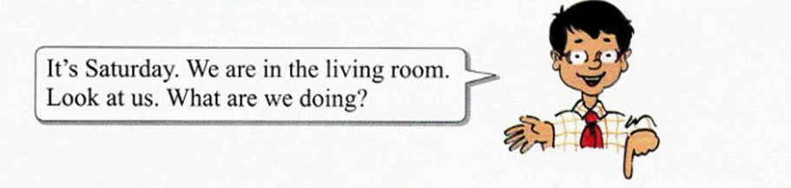
课文原文
1.What are we doing?
—今天是星期六。我们在起居室里。看看我们。我们在做什么?

Slide 9
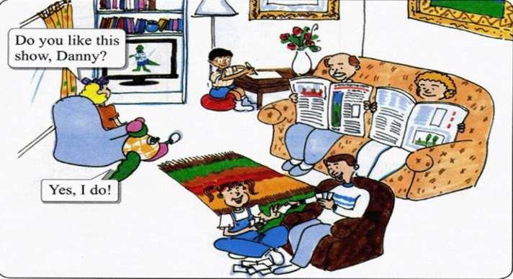
课文原文
1.What are we doing?
—丹尼,你喜欢这个节目吗?
—是的,我喜欢!

Slide 10
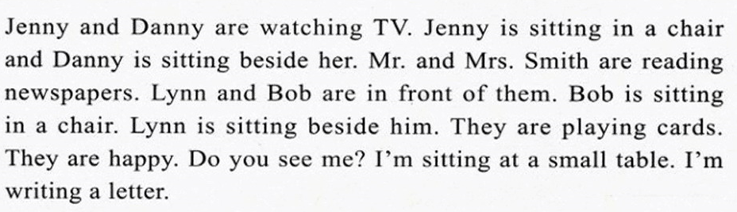
课文原文
1.What are we doing?

Slide 11



重难点探究
Mr. /ˈmɪstə(r)/ (名词)先生(用于男子的姓氏或姓名前)
重点词汇1
完整形式
Mister
短语
Mr. Green 格林老师
同义词
sir 先生
用法
在学校可以用Mr. 称呼男老师。

Slide 12
重难点探究
重点词汇2
Mrs. /ˈmɪsɪz/ (名词)夫人;太太(用在已婚女子的夫姓或夫的姓名前)
短语
Mrs. White 怀特夫人
对应词
Mr. 先生
例句
This is Mrs. White. 这是怀特夫人。

Slide 13
重难点探究
重点词汇3
them /ðəm/ (代词)他(她、它)们(they的宾格形式)
主格
they
例句
Let me help them. 让我帮帮他们吧。
拓展
形容词性物主代词为their, 名词性物主代词为theirs。

Slide 14
重难点探究
重点词汇4
him /hɪm/ (代词)他(he的宾格形式)
主格
he
对应词
her她(she的宾格形式)
例句
Can you help him？你能帮帮他吗？
拓展
形容词性物主代词为his, 名词性物主代 词为his。

Slide 15
重难点探究
重点词汇5
card /kɑːd/ (名词)纸牌;卡片
复数形式
cards
短语
birthday card 生日贺卡 play cards 打扑克
巧记
car (小汽车) + d=card (卡片)
例句
This is a birthday card for you. 这是给你的生日卡片。
拓展
postcard 明信片

Slide 16
重难点探究
重点词汇6
me /mi/ (代词)我(I的宾格形式)
主格
I
对应词
you你(you的宾格形式)
联想
him 他 her她 it它 them他(她、它)们 you你;你们 us 我们
例句
Do you miss me? 你想我吗?
拓展
形容词性物主代词为my, 名词性物主代词为mine。

Slide 17
重难点探究
Jenny and Danny are watching TV. 詹尼和丹尼在看电视。
重点句型
详解
这是一个现在进行时态的肯定句,表示某人在做某事。
be动词要根据主语的变化而变化。
句型结构:主语 + be动词 + 动词-ing形式 + 其他.
We are cleaning the house. 我们正在打扫房子。
I am writing a letter. 我正在写信。

Slide 18
重难点探究
拓展
现在进行时态的其他句式:
一、否定句句型结构: 主语 + be动词 + not + 动词-ing形式 + 其他.
如：I am not sleeping. 我没有睡觉。
They are not reading books. 他们没有在读书。

Slide 19

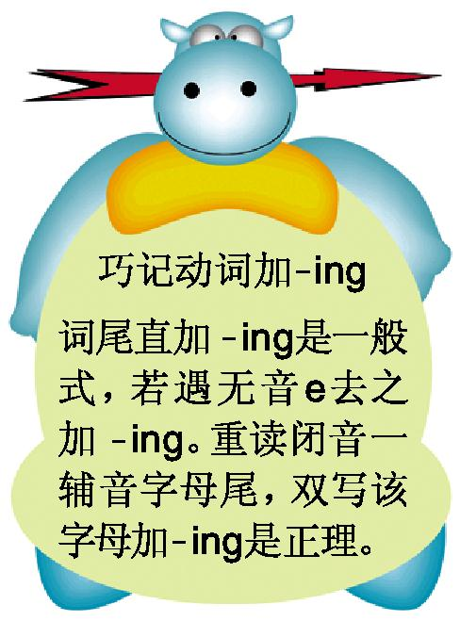
重难点探究
巧记

Slide 20

重难点探究
其他句式2
一般疑问句句型结构: Be动词 + 主语 + 动词-ing形式 + 其他?
肯定回答: Yes, 主语 + be动词.
否定回答: No, 主语 + be动词 + not.
注意:
问句中be动词的首字母要变成大写。
— Are you watching TV? 你们正在看电视吗?
— Yes, we are. 是的,我们正在看电视。
— Is he reading a book? 他正在读书吗?
— No, he isn't. 不,他没有在读书。
例句

Slide 21
重难点探究
特殊疑问句句型结构:
特殊疑问词 + 一般疑问句?
其他句式3
What are you doing? 你们正在干什么?
What is he doing? 他正在做什么？
What is Danny doing? 丹尼正在做什么？
例句

Slide 22
重难点探究
链接
动词加-ing的规律
规律 | 例词
一般动词直接在词尾加-ing | work — working — cooking
以不发音的e结尾的动词,先去e, 再加-ing | make — making — dancing
以一个元音字母加一个辅音字母结尾的动词要双写最后的辅音字母,再加-ing | run — running — swimming begin — beginning — sitting

Slide 23

课堂互动
Groups work
请同学们分角色表演这部分内容。

Slide 24
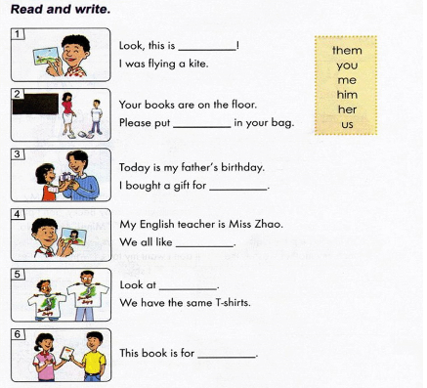
课文原文
2. Let’s do it!
me
them
him
her
us
you

Slide 25
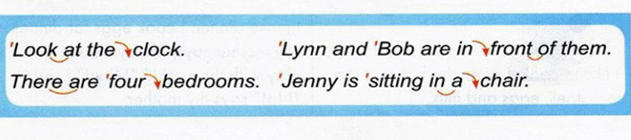
课文原文
3. Listen and repeat
看这个钟表。
琳和鲍勃在他们前面。
有四间卧室。
詹妮正坐在椅子上。

Slide 26
课堂互动
Pair work
A:What are you doing?
B:I am reading a book.
A:What are you doing?
B:I am watching TV.
A:What are you doing?
B:I am sweeping the floor.
......

Slide 27
巩固练习
一、用括号内所给单词的正确形式填空。
1.She is_______(sit) in the chair.
2.He is________(read) a book in the library.
3.I'm_______(write) a letter in the study.
4.They're_______(play) in the park.
5.I________(buy) a gift for Mary yesterday.
6.It's my________(mother) birthday today.
二、选词填空。
him me her us them you
1.Look at_______.What are we doing?
2.This is________.I was ten then.
3.Lucy, this book is for_______.
4.Today is my cousins' birthday. I buy some gifts for______.
5.Lily has a cold. Let's go to see_________.
6.Tom is my brother. I like to play with________.

Slide 28
巩固练习
三、按要求写句子。
1.We are sitting at the table. (对画线部分提问)
2.them, in front of, we, are (.) (连词成句)
3.we, have, T-shirts, the, same (.) (连词成句)
4.Do you like this show? (作否定回答)
5.看看我们。(翻译)

Slide 29

回顾小结
一、本课时学的重点词汇如下：
card(纸牌；卡片),Mr.(先生),Mrs.(太太；夫人)，them[她（他，它）们],him（他）,me（我）
二、本课时学习的重点句子如下：
Jenny and Danny are watching TV. 詹尼和丹尼在看电视。

Slide 30

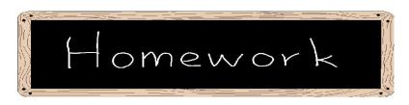
课后作业
Homework
Talk about your living room with your friends and your family.
30

